Slide 1
はじめに
進捗報告 電通太郎 2015/*/*
Swarm Intelligence (SI)
動物の組織的な振る舞いをモデルにしたアルゴリズム
近年，SIは複座圧なメタヒューリスティック問題に対して 最適解だけでなく局所解も保持する性能が向上した
目的：
最先端手法の紹介及び性能の比較による各アルゴリズムの 特徴について述べる

Slide 2
背景

Slide 3
背景

Slide 4
Ant Colony Optimization
各手法
餌のある地点まで 最小のルートを探索する
個体間で通信(解の共有など)は行わないが，個体が通ったルートの中で フェロモン濃度が高い ルートを選択する
Route Allocation Problem
エリート戦略
Max-Min法
階級
探索点
探索開始地点

Slide 5
ACO for Applications
各手法
データマイニング
Clusteringを用いたハイブリッド手法[1]，ACOによる分類[2]
巡回セールスマン問題(Traveling Salesman Problem)[3] 都市(探索点)の集合に対し，全ての都市を一度ずつ回って出発地点へ戻る時，移動コスト(距離)が最小となるものを求める
バス路線問題への適用[4]

Slide 6
Artificial Bee Colony
各手法
3つの探索機構を持つ多点探索アルゴリズム
Employ bee (局所探索) 発見した餌とその近傍を探索する
Onlooker bee 巣箱に戻ってきたemploy beeの 様子から確率的に餌近傍を探索 する
Scout bee (大域探索) ランダムに新たな餌を探索する

Slide 7
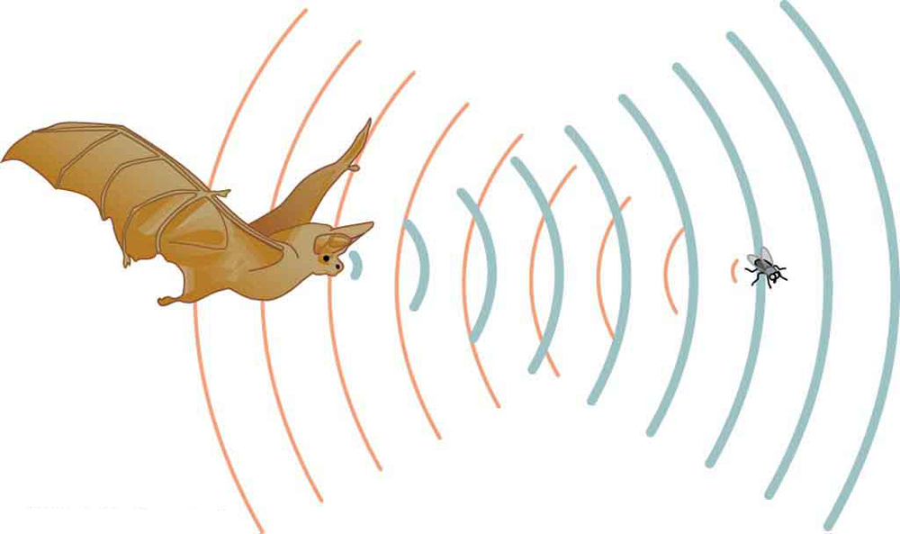
概要
BA
コウモリ特有のエコロケーションを用いたメタヒューリスティック手法
探索が進むにつれて自動的に評価頻度を調節可能
Parse rate
Loudness

Slide 8
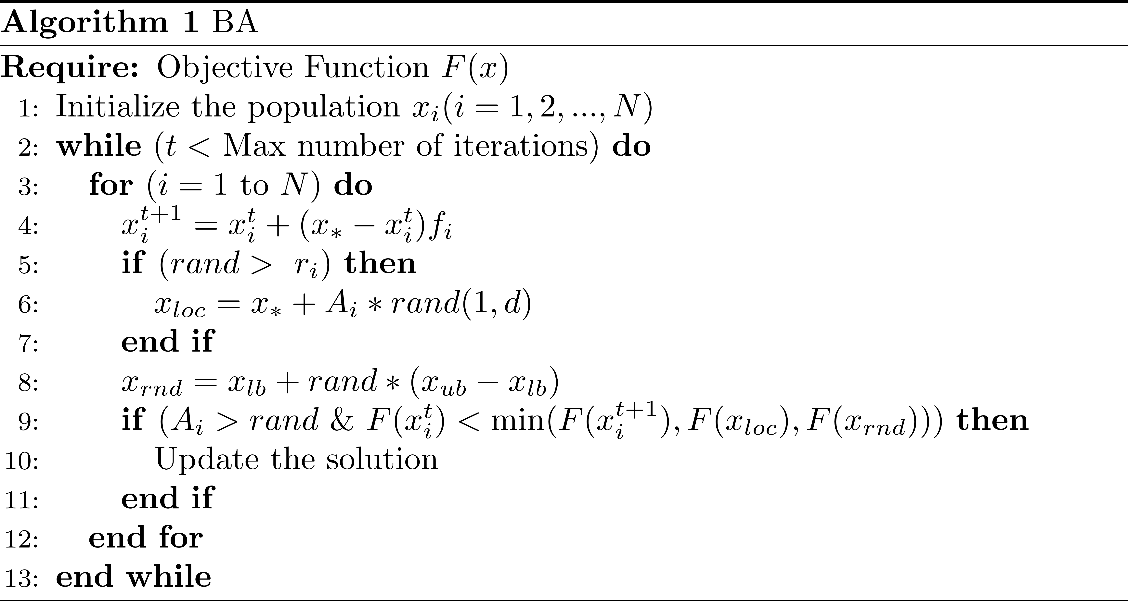
アルゴリズム
BA
/* グローバルベスト方向へ解生成 */
/* グローバルベスト近辺に解生成 */
/* 解探索空間にランダム解生成 */
/* 3つの解とパーソナルベストから最良解を選択 */

Slide 9
結 果
やったこと
実験のパラメータ
縦軸，横軸明記
グラフだけでなく，考察を簡単に書き込む

Slide 10
困っていること（課題)
(例) ～～のバグがとれなくて困っている
(例) 設計案Aと設計案Bのどちらを採用するか困っている
(例) 結果のグラフ化に困っている
(例) 予定より実験が遅れている

Slide 11
参考文献
Schockaert S, et.al, Efficient clustering with fuzzy ants., Appl Comput Intel, 2004
Stutzle T., et.al, The MAX-MIN ant system and local search for the traveling salesman problem. In: Proceedings of the IEEE international conference on evolutionary computation(ICEC’97), pp.309-134
Eyckelhof CJ, et.al, Ant systems for a dynamic tsp. In: ANTS ‘02: Prodeedings of the third international workshop on ant algorithms, Springer, pp.88-99, 2002
Forsyth P., et.al, An ant system for bus driver scheduling. Research Report 97.25, 1997

Slide 12
今後やること
2週間後：
~をやる
~をやる
~をやる
1カ月後：
~をやる
~をやる
~をやる
~をやる

